Slide 1
Afronden

Slide 2
Inhoud
Opdrachten les 7
Week 8…

Slide 3
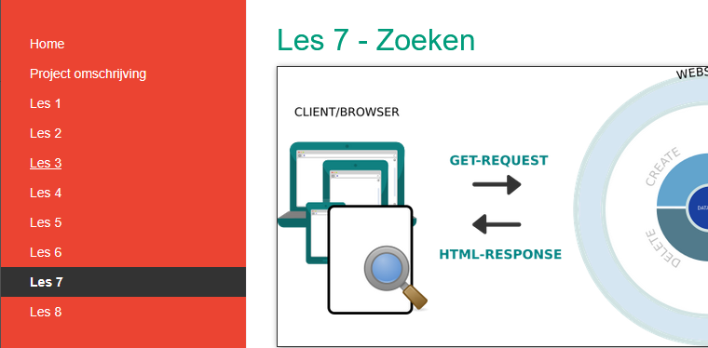
Opdrachten

Slide 4

Week 8: Presenteren

Slide 5
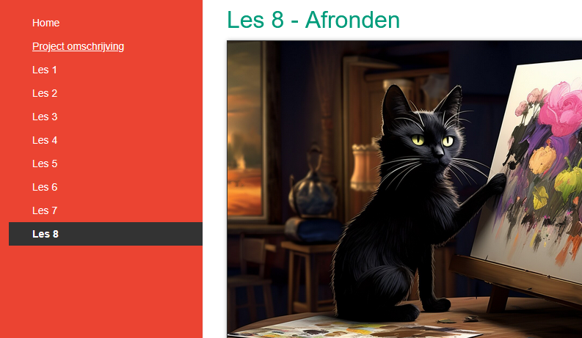
Lees Les 8

Slide 6
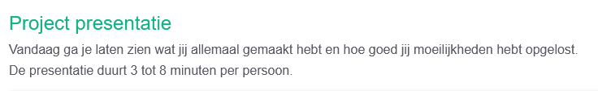
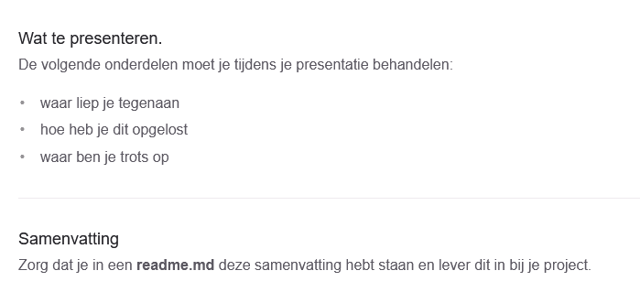
Les 8: presentatie details
Bereidt het voor

